Slide 1


U-ETDS
Ulaştırma Elektronik Takip ve Denetim Sistemi
Teknik Sunum
2019

Slide 2


U-ETDS ye Kimler Entegre Olacak?

Slide 3













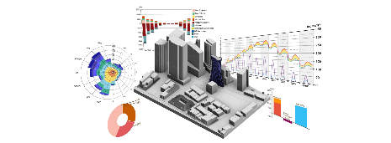
U-ETDS
Entegrasyon Şeması
Tarifeli Yolcu Taşımacılığı Yapan Firmalar
Otobüs Terminalleri
Kargo Taşımacılığı
Tarifesiz Yolcu Taşımacılığı Yapan Firmalar
UETDS
EGM
Yük Taşımacılığı
Yapan Firmalar
JANDARMA
KDGM
Veri Analizi
DİĞER KAMU KURUMLARI

Slide 4
Yük Taşımacılığı Yapan Firmalar U-ETDS ye Hangi Verileri Gönderecekler?

Slide 5

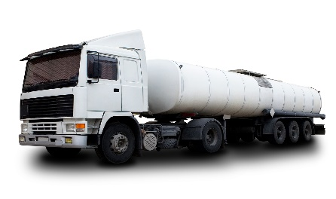
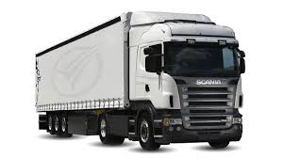
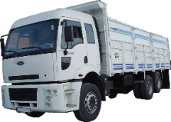

Yük Taşımacılığı Verileri
U-ETDS
Taşıma Bilgileri
Plaka1 / Plaka2
Şoför1 / Şoför2 TC Kimlik No
Yük Cinsi
Yük Miktarı (Kg-Ton)
Taşıma Bedeli
Yükleme-Boşaltma Tarihi ve Saati
Tehlikeli Madde için
Yükün UN Bilgileri
Taşıma Şekli
Gönderici / Alıcı Bilgileri
Gönderici Vergi No
Gönderici Unvan
Alıcı Vergi No
Alıcı Unvan

Slide 6
U-ETDS ye Veriler Nasıl Gönderilecek?

Slide 7
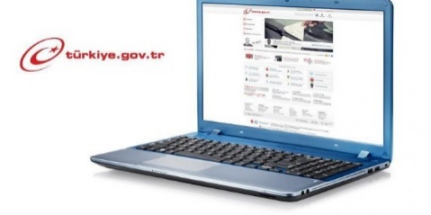
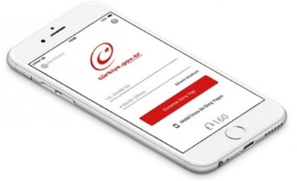

U-ETDS Veri Transferi
1) e-Devlet
Herhangi bir Bilgisayar Programı kullanmayan Taşımacılar bu yöntemi kullanabilirler.
kamu.turkiye.gov.tr
www.turkiye.gov.tr

Slide 8
E-Devlet ten Veri transferi yapabilmek için neler gerekiyor?
1- E-devlet Şifresi
2- Ulaştırma ve Altyapı Bakanlığı tarafından Operatör Yetkilendirmesi (Bölge Müdürlükleri)
veya
Firma Yetkilisi Tarafından E-devlet Yetkilendirmesi
***E-devlet üzerinden veri transferi yapacak taşımacı herhangi bir kısıtlama olmaksızın istediği yerden, istediği bilgisayar, tablet veya cep telefonu üzerinden veri transferi yapabilir.

Slide 9
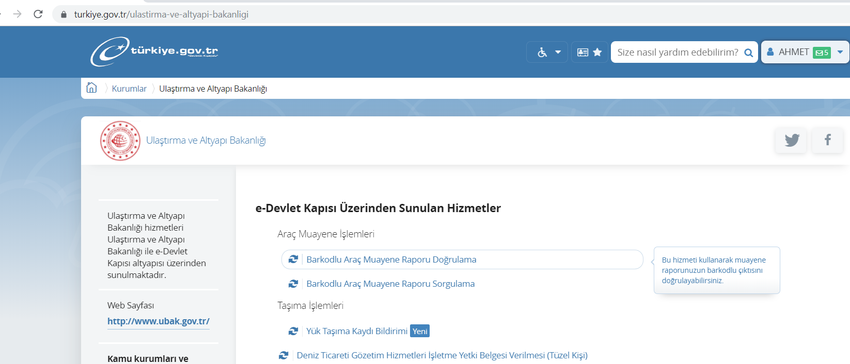
U-ETDS Veri Transferi
www.turkiye.gov.tr

Slide 10

U-ETDS Veri Transferi
2) Web Servis
Herhangi bir Bilgisayar Programı Kullanan Taşımacılar bu yöntemi kullanacaktır.
Taşıma
Verileri
U-ETDS
Bilgisayar Programı
Web Servis

Slide 11
Web-Servis ile veri transferi yapabilmek için neler gerekiyor?
1- Bilgisayar Programı,
2- Ulaştırma ve Altyapı Bakanlığı tarafından Web-Servis Yetkilendirmesi (Bölge Müdürlükleri veya
Firma Yetkilisi Tarafından E-devlet üzerinden)
3-Yetkilendirmeyi yapan Birime Taşımacının Statik IP beyanı,
4- Kullanılan Bilgisayar Programı üreticisinin U-ETDS ye entegrasyonu için yapılacak teknik işlemler.
*** Web-Servis ile veri transferi yapacak taşımacı, yetkilendirme aşamasında beyan ettiği Statik IP üzerinden veri transferi yapabilir. Yetkilendirme sonrası; ServisKullanıcıAdı, Şifre ve Tanımlı Statik IP lerin bulunduğu Yetkilendirme Formu ilgili kişiye teslim edilecektir.

Slide 12
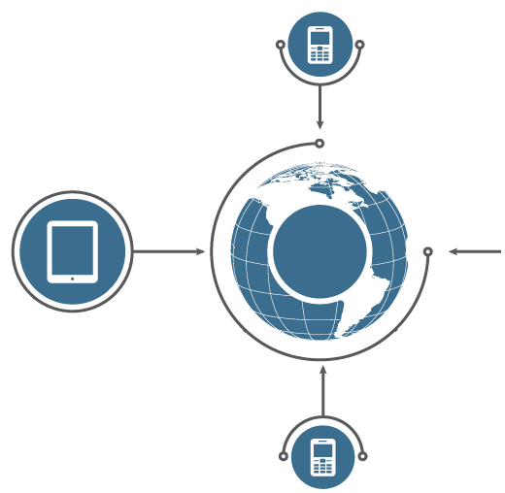
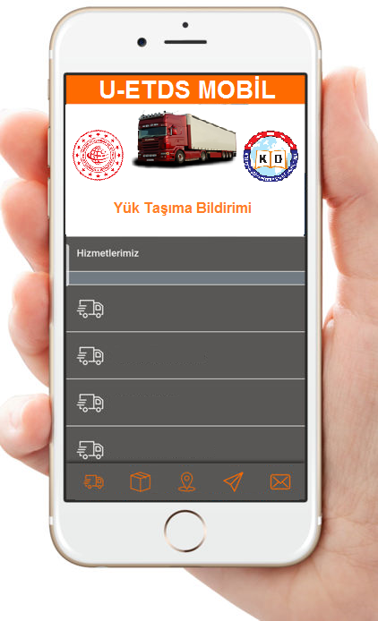
U-ETDS Veri Transferi
3) Mobil
Herhangi bir Bilgisayar Programı kullanmayan Taşımacılar bu yöntemi kullanabilirler.
U-ETDS

Slide 13
Mobil Veri transferi yapabilmek için neler gerekiyor?
1- Yetkilendirme işlemi yapılır.
2- U-ETDS Mobil Uygulaması indirilir.
3- Mobil Uygulama üzerinden üyelik gerçekleştirilir.

Slide 14




U-ETDS Web-Servislerinin Firmalara Faydaları
Firmalarımız kendi Yetki Belgesi ve taşıtlarının taşıt kartı Kontrollerini yapabilir.
Firmalar taşıtlarının, Araç Muayene Bilgisini sorgulayabilir
Firmalar şoförlerinin ve şoför adaylarının SRC geçerlilik bilgilerini sorgulayabilirler.

Slide 15

U-ETDS Taşımacı ve Yük Sahibini
Buluşturma Platformu (Planlanan)
Taşımacı U-ETDS Mobil Uygulaması üzerinden bildirim bilgileri yanında isterse ilave birtakım bilgiler gönderir.
Bu veriler üzerinden Taşıma Güzergahındaki firmalar yük verebileceği taşımacıları ve alabilecekleri yük miktarlarını sorgulayabilir.

Slide 16



Özet Olarak
U-ETDS Süreçleri
VERİYİ AKTARMA
YETKİLENDİRME
VERİYİ SUNMA
VERİYİ İŞLEME VE RAPORLAMA
VERİ TOPLAMA

Slide 17
U-ETDS ye Yönelik Sorular Nasıl Cevaplandırılacak?

Slide 18

U-ETDS Mail Grubu
uetds@uab.gov.tr

Slide 19



U-ETDS Çağrı Merkezi
          203 16 16
          203 12 31
          203 12 43
          203 12 45
          203 12 53
          203 12 54

Slide 20

U-ETDS Portal Arayüzü
kdgm.gov.tr
uetds.uab.gov.tr

Slide 21



Slide 22
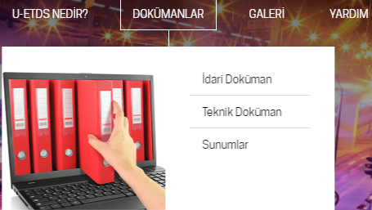
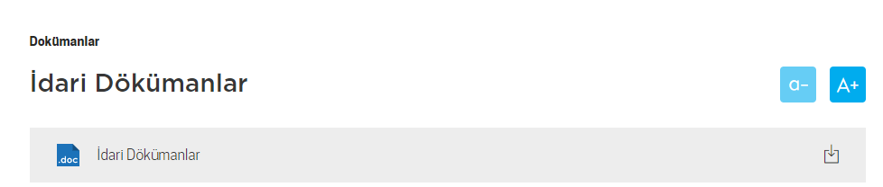
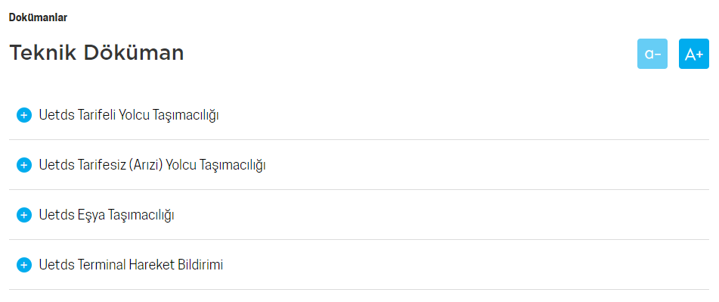
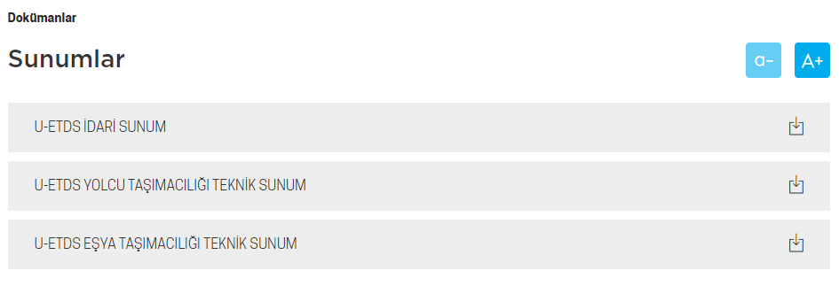

Slide 23
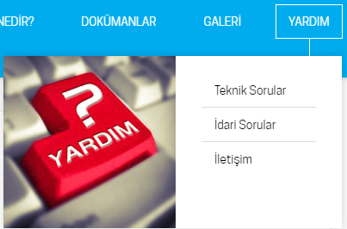

Slide 24
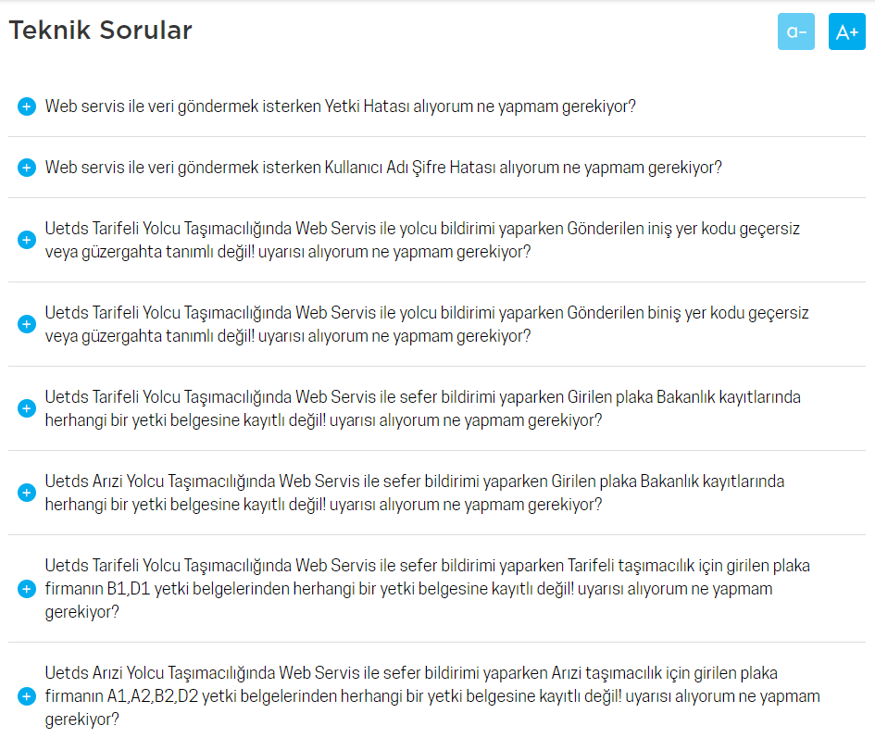

Slide 25
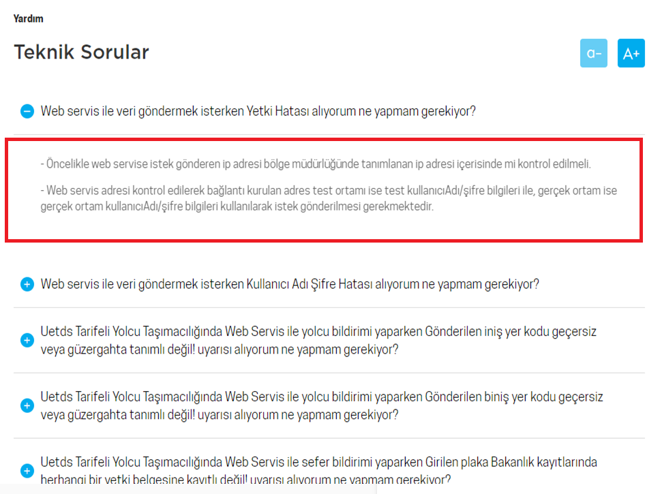

Slide 27

Bilgi İşlem Dairesi Başkanlığı
2019
Teşekkürler.

